Slide 1
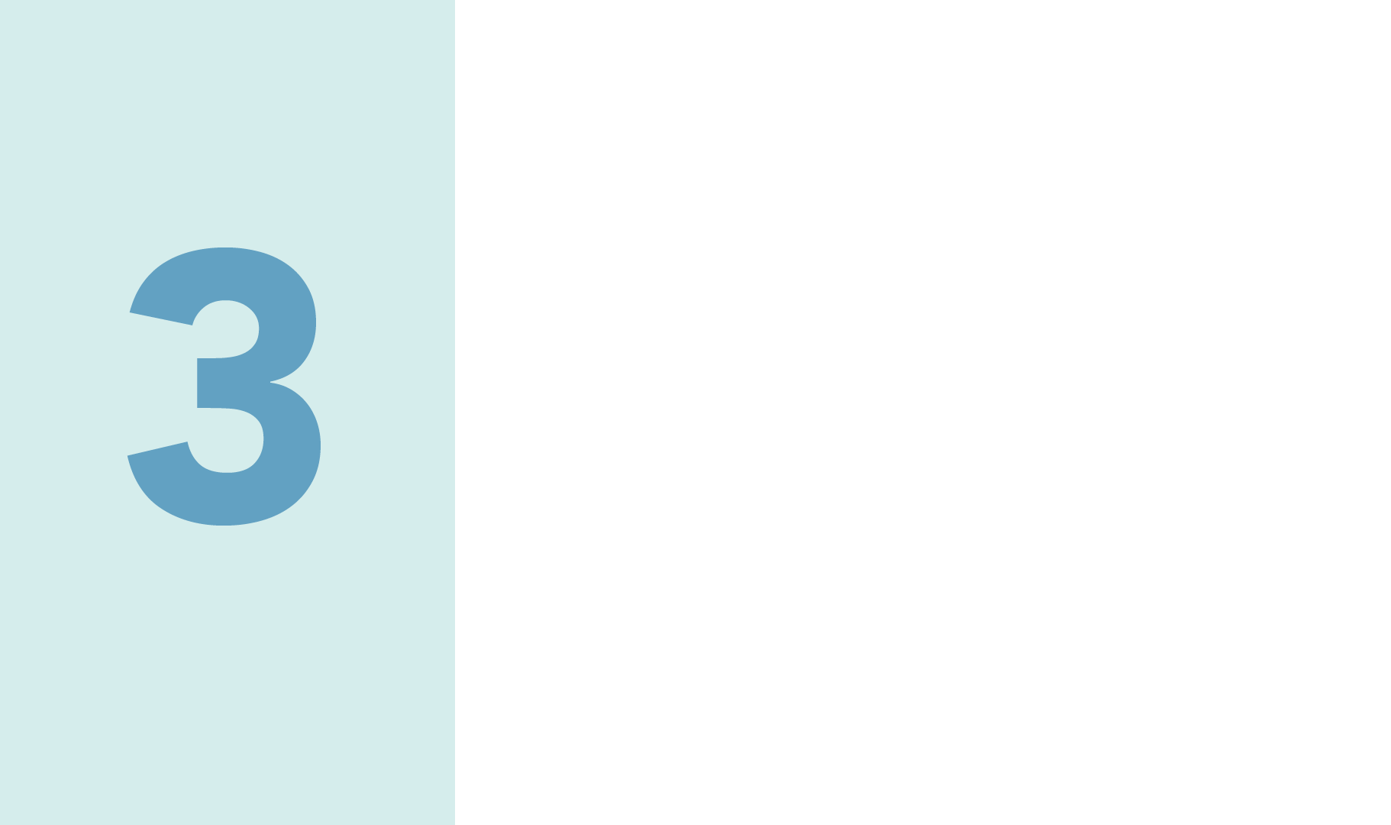
Inkludering i skolen sett fra ulike sider
Rådsmedlemmene har ikke ansvaret for at skolen er inkluderende. Likevel lurt å vite om ulike sider av inkludering fordi vi representerer en stor bredde, og kan stille bedre spørsmål i saker som gjelder skole.
Her er litt innspill fra ulike sider:
Notes:
Rådsmedlemmene har ikke ansvaret at skolen er inkluderende. Vi må ikke ha alle løsningene. Men det er lurt å vite litt om ulike sider av inkludering slik at vi kan huske på at vi representerer en stor bredde. Da kan vi også stille bedre spørsmål i saker som gjelder skole. Her kommer noen eksempler som kan gi mer kunnskap om inkludering.

Slide 2

Noen innspill vi ikke får gått nærmere inn på i webinaret
Vi får ikke tatt opp alt her i dag, så derfor har vi her noen nyttige lenker som kan være nyttig å kikke på i forbindelse med skolesaker i rådsarbeidet.
Diabetesforbundet – om elever med diabetes
Statped– om Afasi og ervervede hjerneskader og LHL om afasi
ME-foreningen – om elever med ME og skolegang
Norsk astma og allergiforbund om allergi
Dysleksi Norge – Dysleksivennlig skole
Bufdir om ufrivillig skolefravær

Slide 3
Bevegelse
Inkludering - bevegelse
Amanda Dybendal
Norges Handikapforbunds ungdom
https://nhfu.nhf.no/

Slide 4
Inkludering i skolen
Samme muligheter til å komme inn hovedinngang
Mange blir henvist til andre innganger på baksiden eller i kjelleren til bygg
Tilgjengelige klasserom
Det faste klasserommet
Klasserommene der det foregår fagspesifikk undervisning – for eksempel naturfagrom/musikkrom/gymsal
Tilgjengelige leke- inne- og uteområder
Mange skoler blir brukt både til skoleundervisning og fritidsaktiviteter
Inkluderende ansatte og øvrig personell på skolen
Elever tar etter de man har rundt seg. Er voksne inkluderende, er det større sjans for at barna blir det

Slide 5
Inkludering for elever når det gjelder syn Kai Corneliussen Norges Blindeforbund Styreleder Møre og Romsdal www.blindeforbundet.no
Syn

Slide 6

Universell utforming
Ledelinjer med fare– og oppmerksomhetsfelt
Gode kontraster
Riktige lysforhold
Merking av dører
Rådet skal ikke være gissel
Hente inn firma som kan UU
Universelt utformete nettsider, bla plattformer

Slide 7


Pedagogiske ressurser
Tilstrekkelig individuelt tilrettelagt opplæring, herunder personlig assistanse, fysisk tilrettelegging og tekniske hjelpemidler
Synspedagogisk kompetanse- Statped mm.
Organisering av undervisninga

Slide 8
Sosial inkludering
Eventuelt aktiviteter i pausene
Inkludering i timene

Slide 9
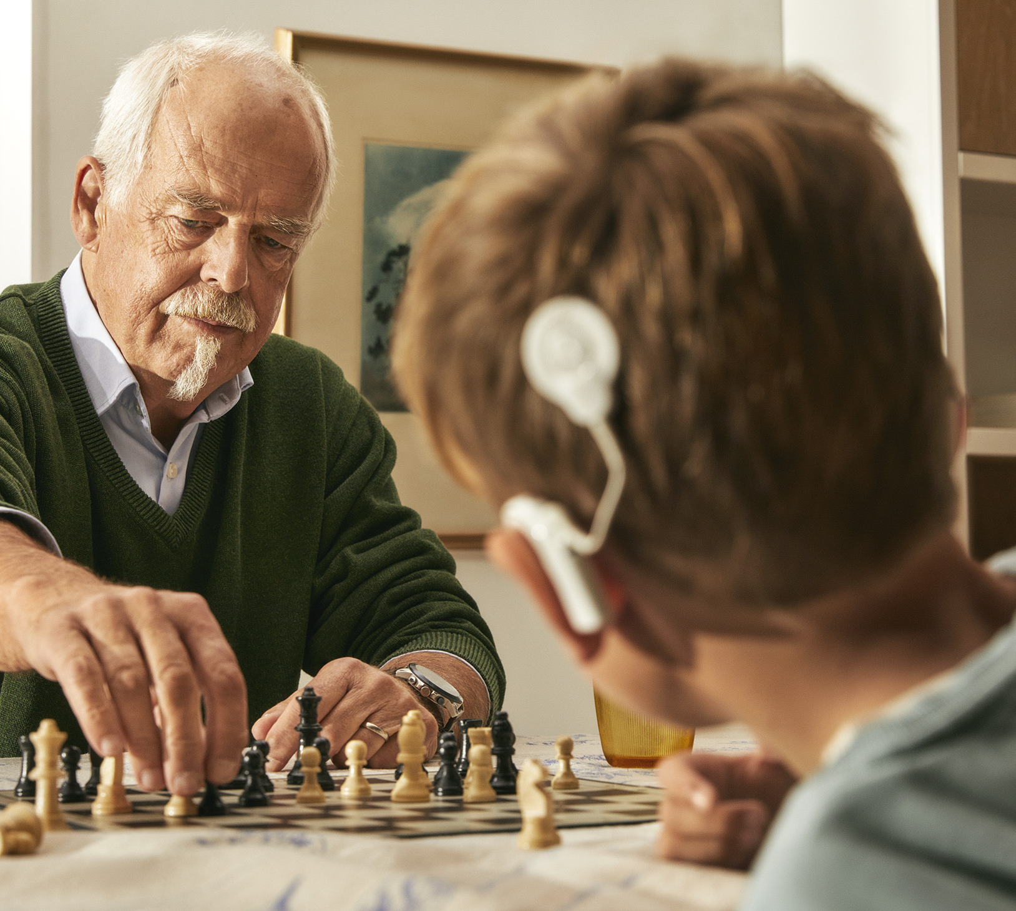

Hørsel
Inkludering – hørsel
Seniorrådgiver, Marit Winjor
Hørselshemmedes Landsforbund - HLF

Slide 10

Ikke like muligheter for elever med nedsatt hørsel
NTNU-rapport 2018 (Kermit):
Mangel på universell utforming, tilrettelegging og kunnskap i skolen
Får dårligere resultat
Har mindre sosial interaksjon
Ikke medvirkning til egen læring

Slide 11
Barn med nedsatt hørsel går under radaren
Barn med nedsatt hørsel og talespråk får med seg noe, men mye «glipper». På sikt mister de mye..
Hva må til:
Universell utforming, rom/bygg med god akustikk
Lærer må ha kunnskap om hørselstapet: lys, nærhet, se mot elev, hjelpemidler, visuell informasjon.
Digitale hjelpemidler må tekstes
Tekniske hjelpemidler, og kunnskap om bruken av dem
https://www.hlf.no/horselen-din/universell-utforming#11-utdanning

Slide 12
Tegnspråk
Inkludering – når eleven er tegnspråkbruker
Elisabeth Frantzen Holte, Interessepolitisk rådgiver
https://www.doveforbundet.no/

Slide 13
Litt om Norges Døveforbund
NDF en språkorganisasjon som jobber for at tegnspråk skal ha en sterk stilling i samfunnet. oppnå full deltakelse og likestilling i samfunnet for døve og hørselshemmede. Partipolitisk og religiøs nøytral organisasjon.
6000 døve/hørselshemmede og 25.000 som snakker tegnspråk.

Slide 14
Utdanning –Skole-inkludering
Opplever store utfordringer knyttet til sakkyndig vurdering, vedtak om tegnspråk. Lite kunnskap om tegnspråk fra PPT.
Utfordringene er blant annet mangelen på mulighet til å lære seg tegnspråk, mangelen på tegnspråklige miljøer og tegnspråklige skoler.
Tegnspråkundervisning skal utføres av kvalifiserte lærere -i nødstilfelle skal undervisning utføres av førstespråkbrukere, ikke tegnspråktolk.
Egenerfaring

Slide 15
Utfordringer Opp-summering
Mangel på interkommunalt samarbeid
Kommuner som ikke dekker reiseutgifter og tapt arbeidsfortjeneste til foresatte
Inkludere døve betyr å få tidlig tilgang til tegnspråk
Her er lenke til språkrådets sjekkliste om oppfylling av kravene i språkloven
​

Slide 16
Inkludering - barn og unge med ADHD
ADHD
Mette Mebostad
Faglig rådgiver, ADHD Norge

Slide 17
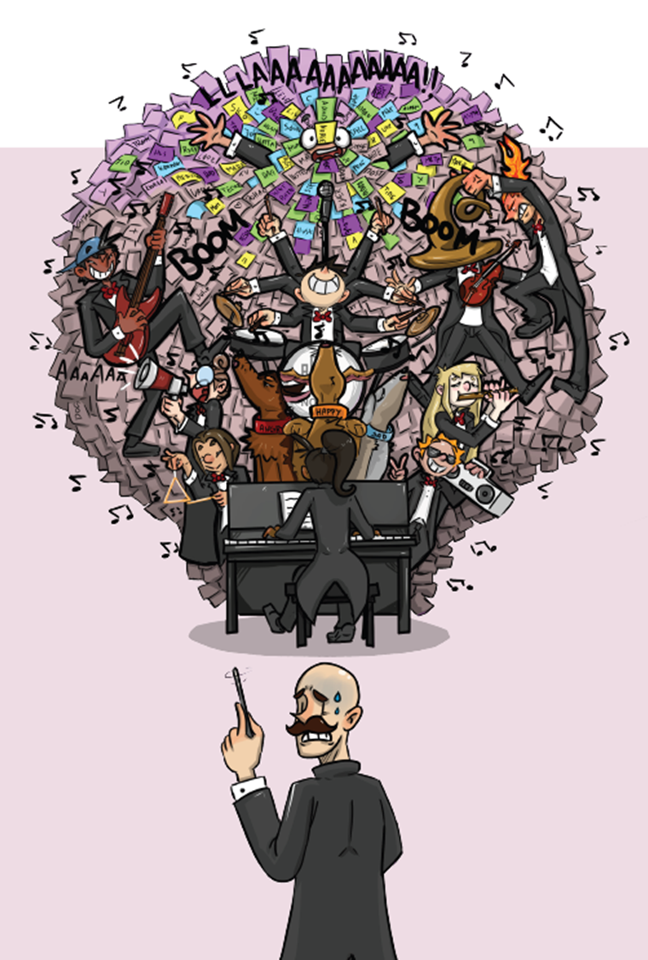
Reguleringsvansker
«Hjernens dirigent» – organisere, integrere og koordinere funksjoner i hjernen
Styrer atferd, følelser, tanker og oppmerksomhet
Det handler ikke om å vite hva en skal gjøre, det handler om å gjøre det en vet
Notes:
Reguleringsfunksjoner kalles ofte for hjernens dirigent, for de skal organisere, integrere og koordinere andre funksjoner i hjernen. Reguleringsfunksjoner er også kalt selvregulering, egenledelsesfunksjoner eller eksekutive funksjoner.
Disse funksjonene er viktige for å styre atferd, følelser, tanker og oppmerksomhet. Uten disse funksjonene ville vi KUN handlet på automatikk og ut fra instinkter og intuisjon. Vi ville ikke klart å arbeide mot fremtidige mål og ville alltid valgt det som gav mest tilfredstillelse i øyeblikket, uten å tenke konsekvenser.
Personer med reguleringsvansker trenger ekstra hjelp, og tålmodighet fra menneskene rundt. Kall det gjerne en «ytre dirigent», altså noe eller noen som hjelper med organisering og struktur. For det handler ikke nødvendigvis om å vite hva en skal gjøre, men å faktisk gjøre det en vet.
Barn med ADHD fremstår som sosialt mer umodne enn sine jevnaldrende, en tommelfingerregel kan være å forstå situasjonen som at barnet er ca 30% yngre enn sin fysiske alder, til tross for at evnenivået er aldersadekvat. Barn og unge med ADHD trenger emosjonell støtte i større grad enn sine jevnaldrende, både når det gjelder avkoding og regulering.
1 min

Slide 18
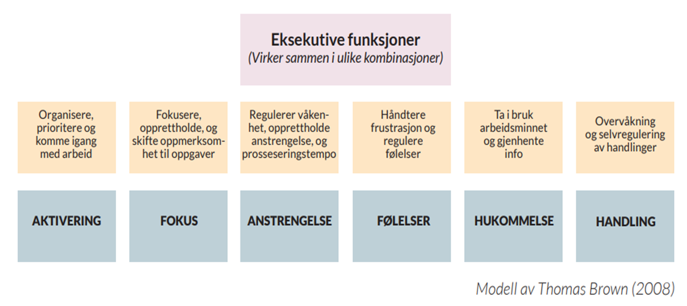
Eksekutive funksjoner som samarbeider i ulike kombinasjoner
Notes:
Det finnes flere som har laget modeller for å forstå dette med reguleringsfunksjoner og hvordan det funker hos oss mennesker. Thomas Brown er en av de. Han understreker at funksjonene gjerne kan virke sammen i ulike kombinasjoner. Ved for eksempel å løse et problem, må en kanskje ta i bruk både fokus, hukommelse og aktivering.
Reguleringsvansker opptrer gjerne ulikt fra person til person. Noen er rolige, grubler mye og er uoppmerksomme, andre kan være impulsive, risikosøkende og styrt av følelser. Vanskene kan også opptre på ulike arenaer, som på skole eller jobb, og hjemme.
Reguleringsvansker medfører vansker med mange ting som det gjerne knyttes moral til. Personer med disse vanskene blir ofte møtt med kjeft, irettesettelser og latterliggjøring. Det som egentlig er symptomer på ulike tilstander knyttet til reguleringsvansker kan bli tolket som uvilje, latskap og dårlig moral. Å bli møtt på denne måten kan gi dårlig selvtillit, skamfølelse, stigmatisering og gjentatte opplevelser av manglende mestring.
Vansker med å regulere følelser kan føre til at små bagateller kan utløse store følelser. Vansker med impulshemming kan føre til at en handler før en tenker, og ofte velger det som gir umiddelbar tilfredstillelse, selv om det er negativt på lang sikt. Manglende fleksibilitet kan føre til vansker med overganger, endringer i planer og å tilpasse oss nye situasjoner, og at en ofte tolker ting svart-hvitt og uttrykker seg bastant. Vansker med å overvåke og evaluere oss selv og det vi gjør kan føre til at en ikke sjekker om en har forstått noe på riktig måte og dermed oppstår misforståelser. Det kan også føre til utfordringer med å evaluere oss selv i sosialt samspill, som det å ta små hint og justere oss deretter.
2 min

Slide 19
Hvordan Inkludere barn og unge med ADHD?
• Kunnskap om reguleringsutfordringer
• Åpenhet og trygge relasjoner
• Tydelige strukturer og rammer
Notes:
Trygge samtaler og gode relasjoner er avgjørende for å finne ut hvilke type støttetiltak den enkelte trenger – hvilke normer og regler gjelder i de ulike situasjonene?
Barn og unge med ADHD har ofte lav selvfølelse og selvtillit pga mange negative erfaringer både i sosiale situasjoner og i læringssituasjoner.
Det kreves trygge rammer og tillit for å tørre og prøve, igjen og igjen.
Forskning viser at barn og unge med ADHD har opplevd flere negative kommentarer enn sine jevnaldrende, lærer på sin side opplever lavere emosjonell tilknytning til elever med ADHD. Foresatte til barn med ADHD rapporterer om høyere stress i sin relasjon med barnet.
Forbyggende tiltak og kunnskap man bør ha:
Barn/unge som klarer å gjenkjenne og å utrykke hva de har behov for har større muligheter i å bli forstått og bli møtt i følelsene de står i. Kunnskap og aksept for utforingene barnet har er avgjørende om den voksne skal kunne lykkes. Vi må FORSTÅ at barnet/ungdommen gjør så god det kan, og at uønsket atferd er tegn på at barnet trenger støtte.
Tydelig struktur, tydelige forventninger, og justeringer etter dagsform
Konkret tiltak og veiledning – som å takle frustrasjon og konflikter i møte med andre, bruk gjerne hjelpe spørsmål.
Bruk tid på å forklare og veilede ungdommen
Når vi snakker om forventninger til ulike aktiviteter/situasjoner, vær konkret:
Hva skal skje?
Hvordan tar jeg kontakt med andre?
Hvordan kan jeg regulere følelsene mine? Plan B
Bruk tid på å forklare og veilede
Ha realistiske forventninger!
2 min

Slide 20
Inkludering av elever med utviklingshemming
Utviklings-hemming
Monika Andersen, sentralstyremedlem
Norsk forbund for utviklingshemmede

Slide 21
Hva skal til når det gjelder inkludering i skolen for elever med en utviklingshemming
De som er en del av fellesskapet i barnehagen er mer inkludert i resten av utdanningsforløpet. Fokus på hele utdanningsforløpet fra barnehage.
Mer praktisk læring i skolen er en arbeidsmetode for å inkludere elever med utviklingshemming.
Det som funker for en er oftest en fordel for alle. Samt at god inkludering fungerer positivt for alle.

Slide 22
Hva skal til
Inkludering handler ikke om ressurser, men om andre holdninger til inkludering, organisering av undervisningen og andre prioriteringer.
Slutte med å undervurdere og ha lave forventninger. De vil ikke lage vafler, de vil lære.
Sikre at de som treng mest, ikke får minst. For eksempel hyppig bruk av ufaglærte og lærlinger.

Slide 23
Råd til Råds-med-lemmer
Sørge for at når planer skal skrives slik som temaplan for gode barnehager og skoler må man sikre at barn med utviklingshemming er en del av planen.
Sørge for at alle gjelder alle i planene som vedtas.
Når tilstandsrapporter skal skrives er det viktig at tilstanden til hvordan elever med utviklingshemming også er skissert.
Etterspør hvordan det jobbes med livsmestring i alle fag i skolene i din kommune.
Sikre at barn med utviklingshemming er en del av «plan for overgang mellom barnehage- skole».
​

